Slide 1


MÓDULO III – PROGRAMAÇÃO Aula 1 – Linguagem C
PIBIC-EM 2017
Alan Tavares – alan@fem.unicamp.br

Slide 2
Ementa do Módulo de Programação C
Linguagem de Programação – Aula 1
Introdução/Conceitos/Estrutura do Programa;
Estruturas de Controle (Laços de Repetição) – Aula 2/3
Aplicação de programas: Sequencial / Condicional / Interação;
Vetores e Funções – Aula 4/5
Criação / Aplicação / Exercícios Aplicados Robótica;

Slide 3
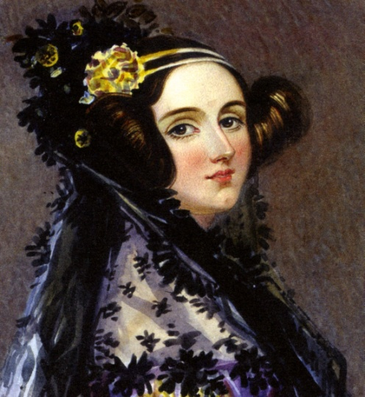
Linguagem de Programação C
Condessa Ada Lovelace: Criou o primeiro algoritmo para ser processado por uma máquina(calculadora), sendo ela a primeira programadora da história - século XIX.

Slide 4
Linguagem de Programação C
Baixo Nível
Alto Nível
Estruturada
Orientada Objeto
0
1
Exemplo Linguagens:
C/C++: leve e rápido processamento;(alto nível: estruturada/o.o)
Java: utilizada para o Android Studio; (alto nível: orientada objeto)
Assembly: linguagem mais próxima da maquina;(baixo nível)

Slide 5
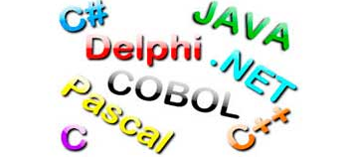
Linguagem de Programação C
Definição: Uma linguagem de programação é um método padronizado para comunicar instruções para um computador. É um conjunto de regras sintáticas e semânticas usadas para definir um programa de computador.

Slide 6
Linguagem de Programação C
Programação Estruturada
Sequencial
Condicional
Interação

Slide 7
Linguagem de Programação C
Ambiente de Programação
Edição do programa na linguagem específica
CodeBlock
http://www.codeblock.org

Slide 8
Linguagem de Programação C
CÓDIGO
Sintaxe
Ex: () ; == &&
gramatical
Semântica
Lógica

Slide 9
Ambiente de Programação C
Programa Fonte
Compilador
Programa Objeto
C
Sintaxe
Máquina
Semântica
Resultado da Execução
Fim
OK

Slide 10
Linguagem de Programação C
Criar um Projeto no CodeBlocks;
Estrutura de um programa;
Declaração de variáveis
Leitura e Escrita de dados

Slide 11
Comentários
/* comentários gerais sobre o programa
Objetivo: ...
Entrada: ...
Saída: ... */
// comentários específicos

Slide 12
Bibliotecas
#include<stdlib.h> - "stdlib" vem de standard library (standard library é biblioteca padrão em C).
/* Arquivo cabeçalho da biblioteca padrão. Possui funções envolvendo alocação de memória, controle de processos, conversões e outras */
#include <stdio.h> - "stdio" vem de standard input-output header, "cabeçalho padrão de entrada/saída".
/* relativas às operações de entrada/saída, como leitura/escrita de dados digitados no teclado e exibição de informações na tela do programa de computador */

Slide 13
Função Principal do Programa
int main () // nossa função principal
{
código...
return 0; // encerrar programa
}

Slide 14
Linguagem C - Exercícios
Ler quatro valores inteiros, em seguida, efetue a média e mostre o resultado final.
Ler um preço de um produto em reais, e a taxa de conversão em dólar e informar o preço do produto convertido para dólar.

Slide 15
Normas (convenções) Algoritmo
Algoritmo: Média
Objetivo: Retornar a media de 2 (dois) valores
Entrada: Valor 1, Valor 2
Saída: média
Início
Ler : valor 1 = a;
Ler : valor 2 = b;
Efetuar Resultado: soma = a + b/2;
Escrever Resultado: (“Valor Média: ”, media);
Fim

Slide 16
Tipos de Dados
tipo nome;
Tipo | Valores Válidos (Ex.)
char | ‘a’ / ‘+’ / ‘-’ / ‘3’
int | 1, 2, 3, -1 ...
float | 1,5 0,2 -0,5 - ± 3,4x10^38
double | ± 1,7x10^308

Slide 17
Leitura
scanf (“tipo1tipo2...”,&var1, &var2, ...);
%d – número inteiro intvalor
%f – número real floatvalor
%lf – número real(precisão) doublevalor
%c – caractere/símbolo/letra charvalor

Slide 18
Escrita
printf (“Ajuda aí meo!”);
printf (“tipo”, var);
printf (“%d”, valor1);
/* fprintf() Função usada para imprimir dados em arquivo
fscanf() Função usada para ler dados de arquivos */

Slide 19
Normas (convenções) Algoritmo
Algoritmo: Converter para Dólar
Objetivo: Informar a conversão de um valor de Real para Dólar
Entrada: Preço em Real, Taxa de Conversão
Saída: Preço em Dólar
Início
Ler : preço em real / preal;
Ler : taxa de conversão / taxa;
Efetuar Conversão: preço de dólar / pdolar = preal*taxa;
Escrever Resultado: (“Preço em Dólar: ”, pdolar);
Fim

